Slide 1
Русский язык

Slide 2
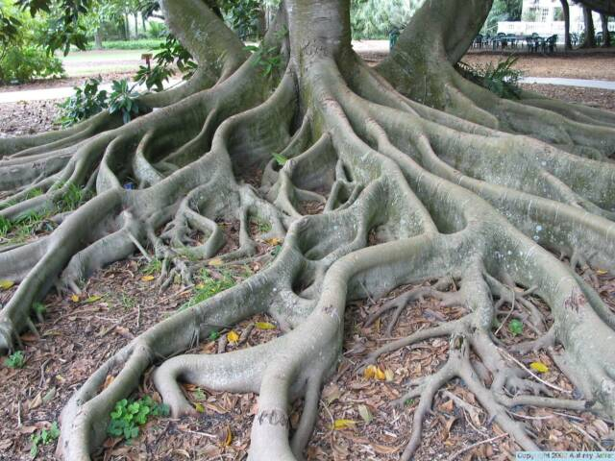
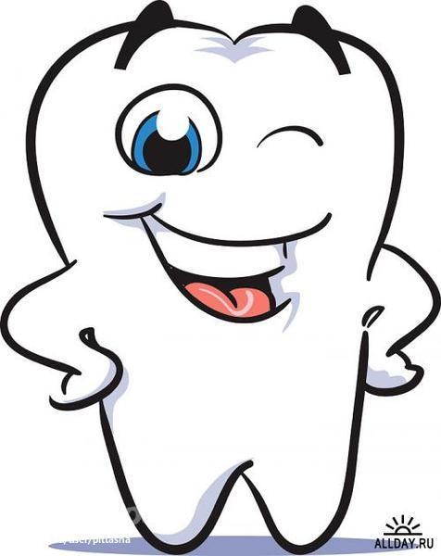
Корень - это
Подземная часть растения
Внутренняя, находящееся часть зуба, волоса, ногтя

Slide 3
Тема урока:
Определение корня слова

Slide 4
Цель урока:
Узнать что такое корень слова, формировать умение подбирать однокоренные слова, выделять в них корень.

Slide 5
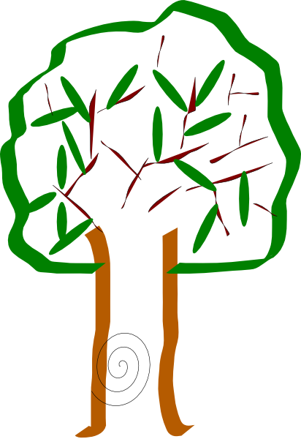
САДОВНИК
САДОВОД
РАССАДА
САД

Slide 6
Попробуй прочесть
… ОВОД
… ОВНИК
РАС … А

Slide 7
Знак корня

Slide 8
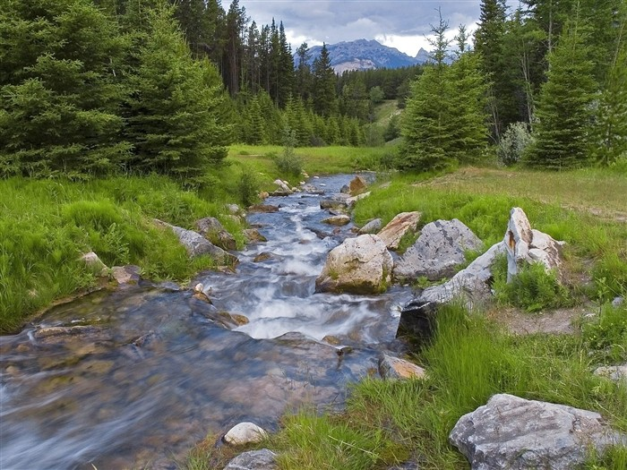
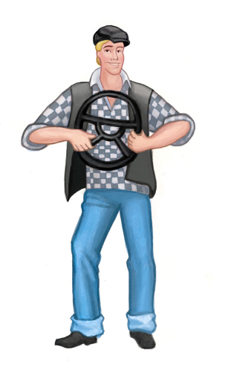
ВОДИТЕЛЬ
ВОДНЫЙ
ВОДЯНОЙ
ВОДИЦА
ВОДИТЬ

Slide 9
ВОДИТЕЛЬ
ВОДЯНОЙ
ВОДИТЬ
ВОДИЦА
ВОДНЫЙ

Slide 10
Домашнее задание
1. С. 86, упр. 119
2. 11 группа
словарных слов

